Slide 1
Практики субъектности в разных видах деятельности Субъектность в обазовательном процессе: Осознание. Инсайты. Концепция,
Красноярские городские
августовские мероприятия
Из опыта применения педагогами

Slide 3
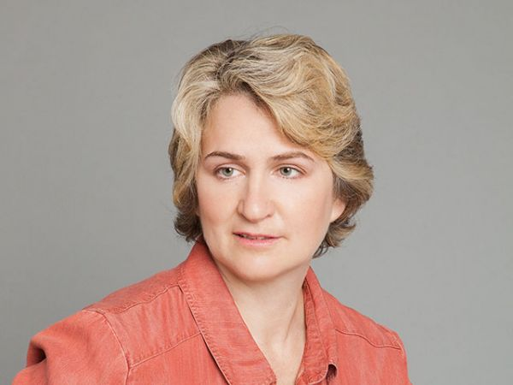
Директор «Школы антропоники»
г. Красноярск

Slide 4
VUCA мир: что это?

Slide 5
VUCA – это первые буквы четырех слов:
volatility – нестабильность, изменчивость;
uncertainty – неопределенность;
complexity – сложность;
ambiguity – неясность, неоднозначность, двусмысленность

Slide 6
Как выжить в VUKA – world?
Люди с определенными качествами……..с
гибким умом;
способностью к быстрому анализу;
нестандартным мышлением;
креативностью;
высоким уровнем интеллекта;
хорошей межличностной чувствительностью – легко находят общий язык с другими;
умением с любопытством воспринимать новое.
Это психически зрелые люди, которые охотно подбирают несколько вариантов решений к проблемным ситуациям, не паникуют при сложностях, дружат с интуицией.

Slide 7
Почему субъектность?

Slide 8
Субъект - это
Человек
Ставит цель
Активный – идет на результат
Планирует шаги
Делает выбор, за который несет ответственность

Slide 9
Шаги
Портрет ВЫПУСКНИКА по ФГОС ДО –
Портрет Педагога
Формы взаимодействия субъектов
Планирование годовых задач ДОУ от дефицитных личностных качеств воспитанников.

Slide 10
Форма 2 - ДО
 | МБДОУ № 204
 | ФИО ответственного лица:
Аспект | Дошкольное образование
Личностные качества (не более 5-ти), | те качества, которые будете формировать…
Универсальные умения ( не более 3) на каждое качество)
Процедуры оценивания (что и как оцениваем в поведении и действиях?) | технология оценивания (пед. наблюдение , методики, и т.д. конкретно описать ЧТО смотрим и посредством чего..
Формы и способы организации деятельности детей педагогом | например ситуации проблемные (и привести примеры ситуаций для формирования выбранного качества), если игры (то перечислить) много не надо , но конкретно те которые формируют умения и качество
Описание деятельности детей | Что в поведении должно быть, чтобы можно было сделать вывод, что качество или умения сформированы…
Организационно-управленческие условия, созданные педагогу | что вам необходимо от администрации _поддержка плана работы, родит поддержка_среда_курсы_мастер-классы,_методчасы_личные консультации_помощь в разработке и реализации проекта

Slide 11
Субъектная администрация
Управленческие решения
Программа развития ДОУ
ООП ДО
Конкретизация возр. хар-к (критерии онтогенестической изменчивости с учетом сензитивных периодов психофизического развития детей дошкольного возраста)
Гибкий режим дня
Внедрение кинезиологических упражнений
Формы взаимодействия

Slide 12
Годовое планирование
Пед. наблюдение – Портфолио
Персонифицированная программа развития педагога
Лист самооценки
Оценка комиссии
Карта проф. компетенций педагога во время образовательной деятельности
Диагностические методики (субъектность)
ВСОКО

Slide 13
Практическая часть
«Планирование образовательной деятельности через осознанность»

